Slide 1

Autenticación Multifactor (MFA)
Una oración que resume el evento o una cita famosa sobre el mismo.

Slide 2
¿Por qué es Vital la MFA?
Más del 99.9% de los compromisos de cuenta en la nube se pueden prevenir habilitando la autenticación de múltiples factores.

Slide 3
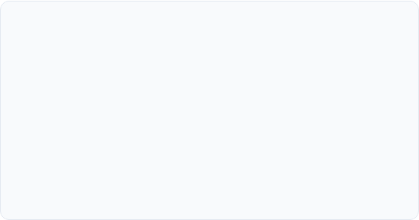
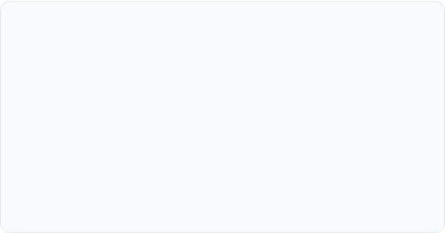
Primera Línea de Defensa
Contraseñas Solas
Capa Extra con MFA
Las contraseñas tradicionales son vulnerables a ataques de phishing, ingeniería social, filtraciones de datos y ataques de fuerza bruta.
Requiere dos o más pruebas independientes de identidad antes de otorgar acceso al entorno Microsoft 365.
El 81% de las brechas de seguridad empresarial involucran credenciales débiles, robadas o reutilizadas.
Combina algo que sabes (contraseña) con algo que tienes (dispositivo móvil o clave FIDO2) o algo que eres (biometría).

Slide 4
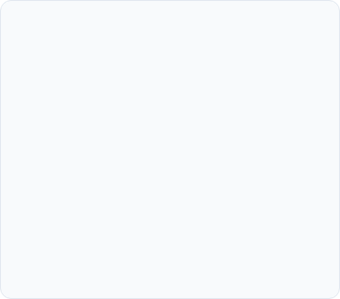







Prácticas Recomendadas de MFA
Microsoft Authenticator
Doble Método Registrado
Datos Actualizados
Utilice la aplicación Microsoft Authenticator con notificaciones Push en lugar de mensajes SMS, los cuales son vulnerables a SIM swapping e interceptación.
Registre al menos dos métodos de autenticación (ej. App + Clave FIDO2) para evitar perder acceso en caso de daño o extravío del dispositivo.
Mantenga actualizado su número telefónico y datos de recuperación. Si cambia de teléfono, vincule el nuevo antes de eliminar el anterior.

Slide 5
Métodos de Autenticación
Resistente al Phishing (FIDO2 / Windows Hello): Máxima seguridad. Utiliza llaves físicas de hardware o biometría local vinculadas al dominio.
Microsoft Authenticator (Push + Number Matching): Alta seguridad. Requiere ingresar un número mostrado en pantalla para verificar presencia física.
Códigos OATH TOTP (Software Token): Seguridad media. Genera un código temporal de 6 dígitos independiente de red celular.
SMS y Llamada de Voz: Seguridad básica/desaconsejada. Expuesto a ataques de clonación SIM y suplantación de red.

Slide 6
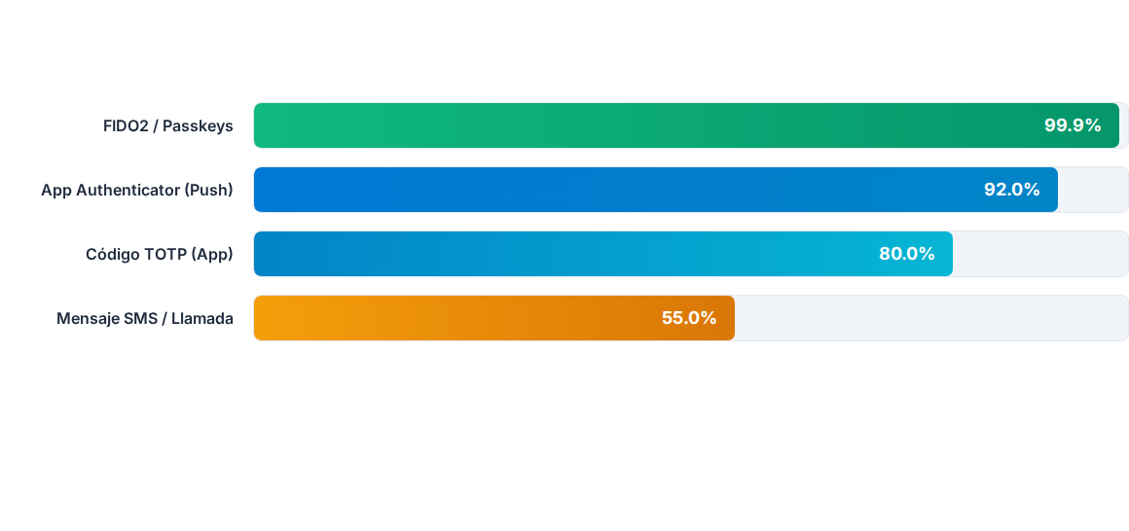
Efectividad por Método
Porcentaje estimado de resistencia frente a ataques avanzados de interceptación de credenciales y Phishing en tiempo real (Adversary-in-the-Middle).

Slide 7
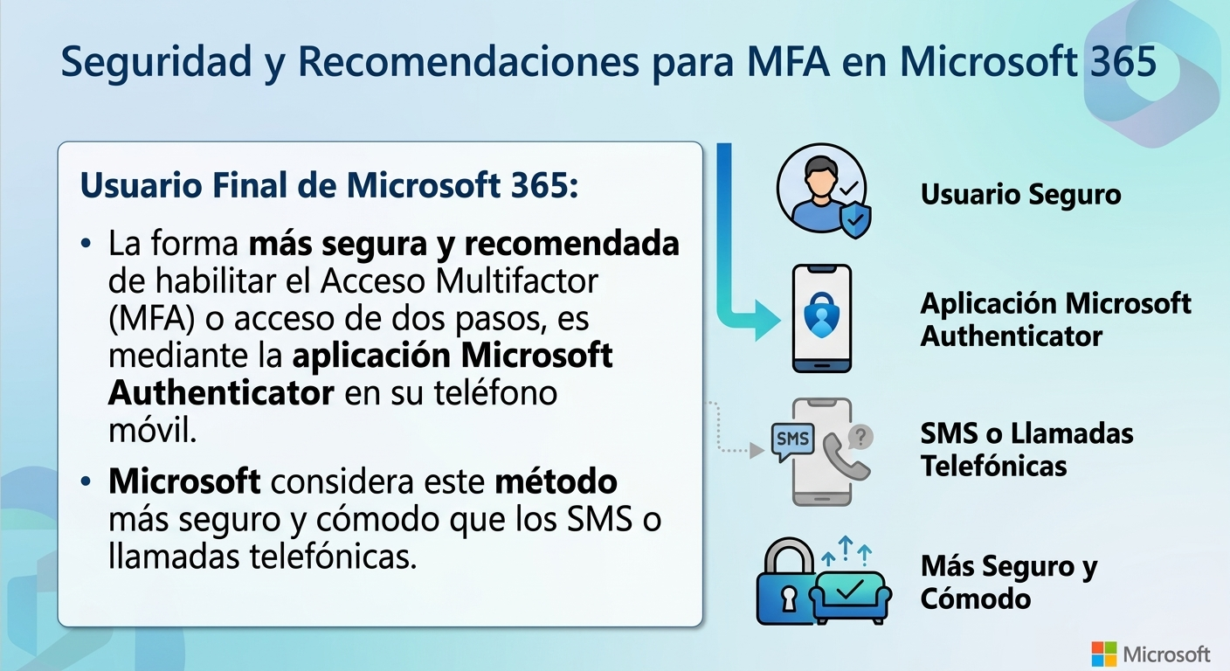

Slide 8

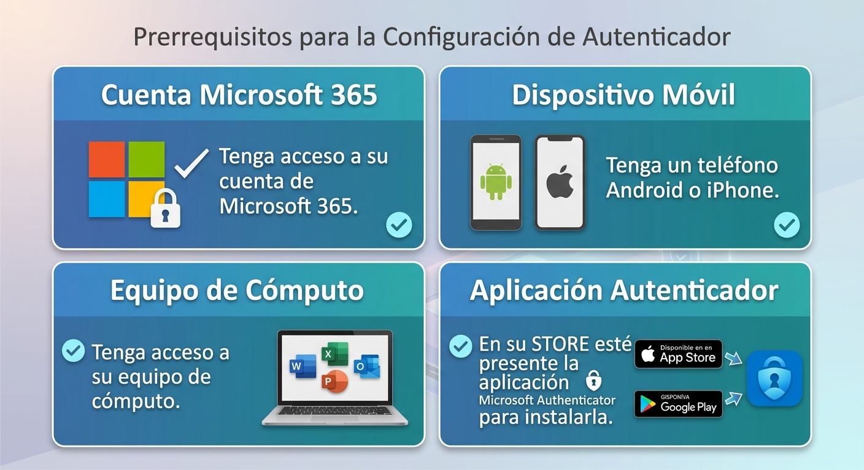
Antes de comenzar

Slide 9
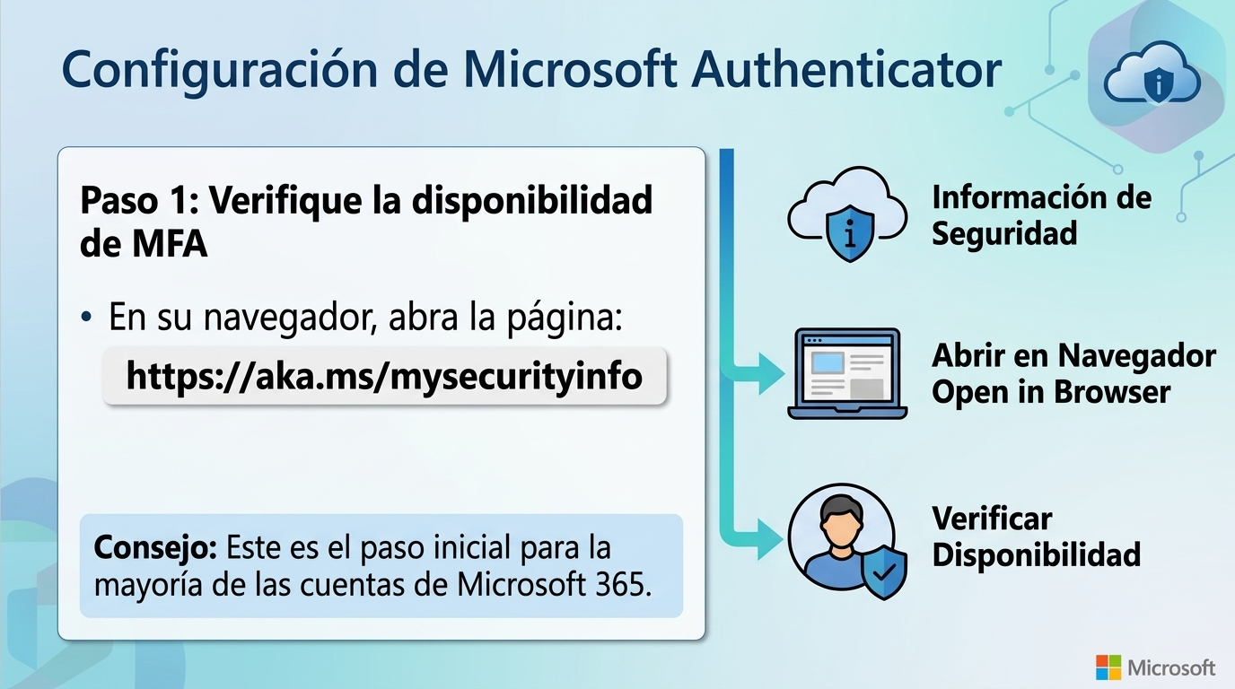
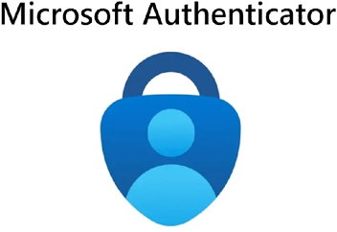

Slide 10
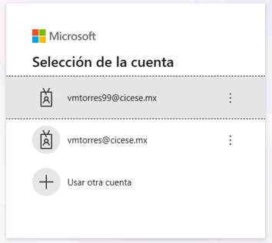
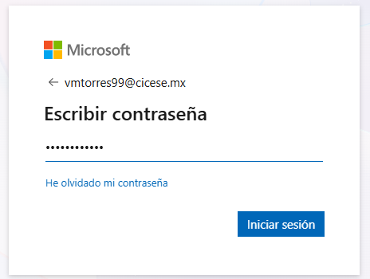

Slide 11
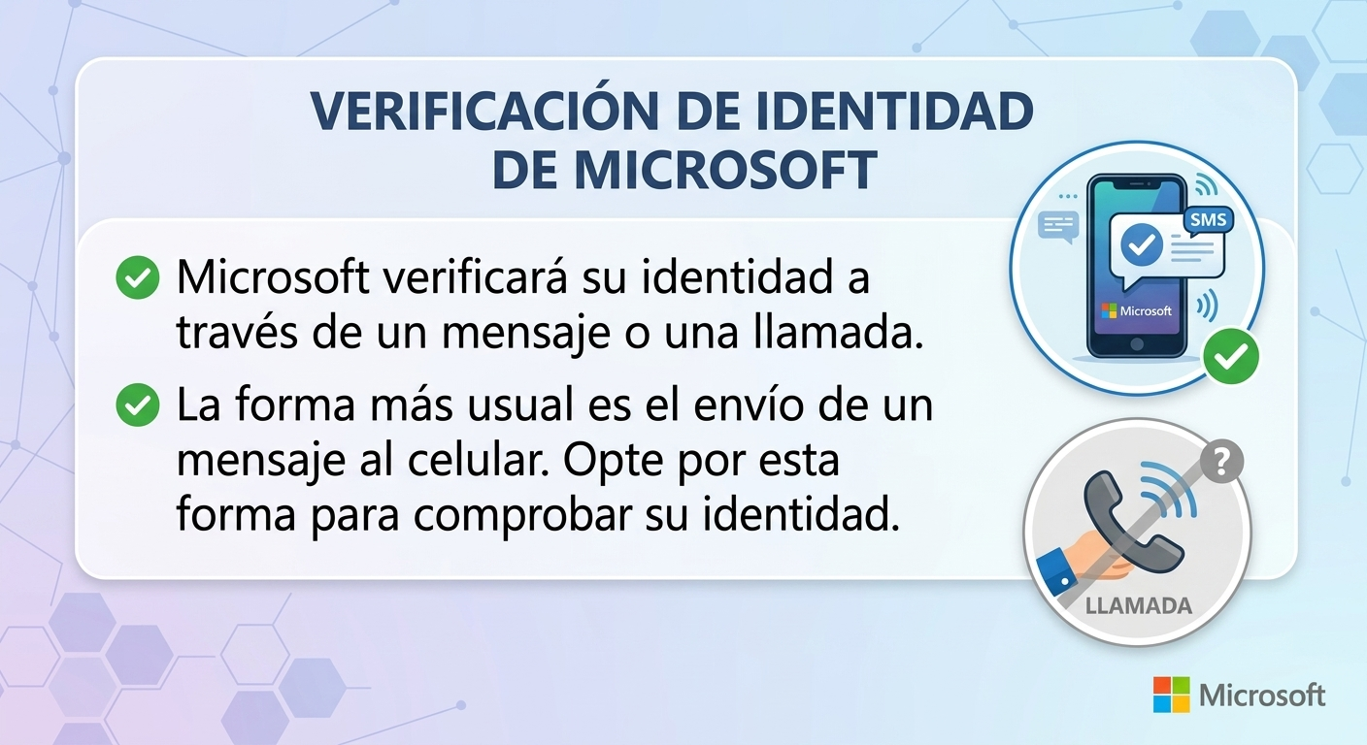

Slide 12
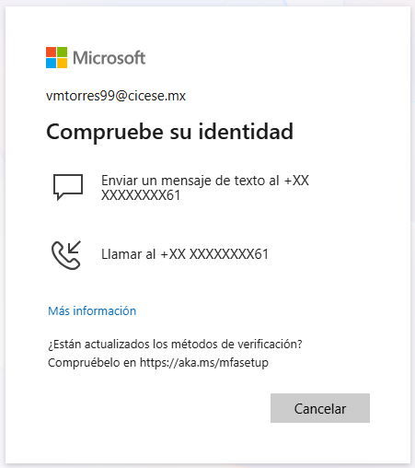
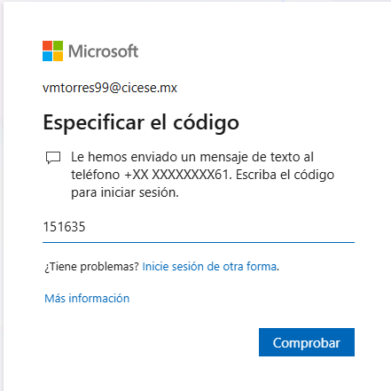

Slide 13
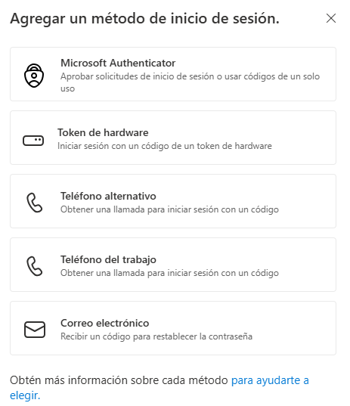

Slide 14
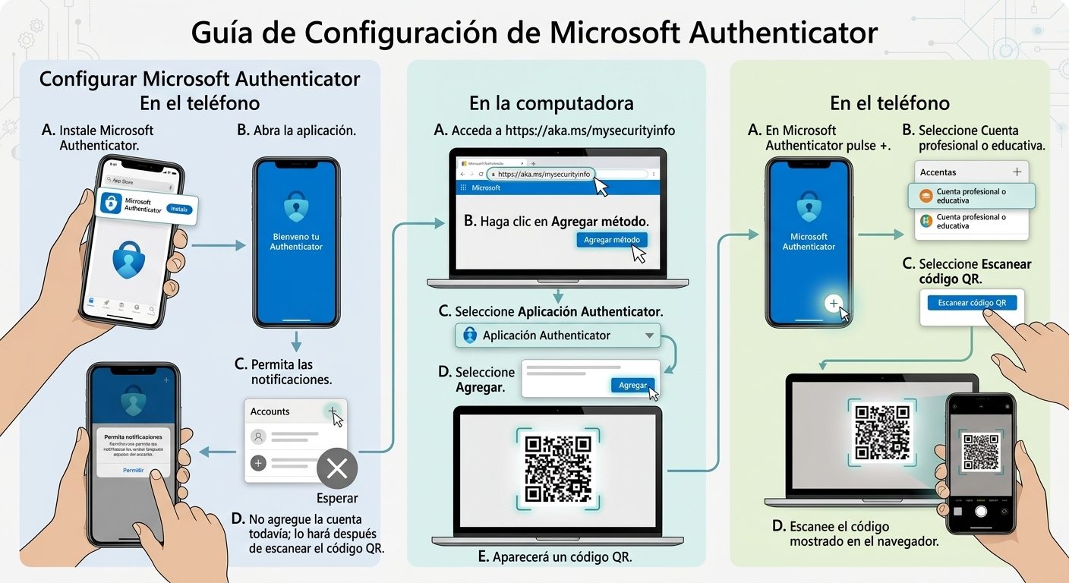

Slide 15
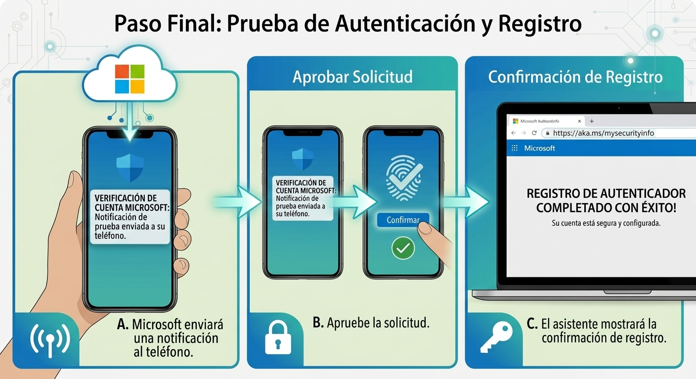

Slide 16
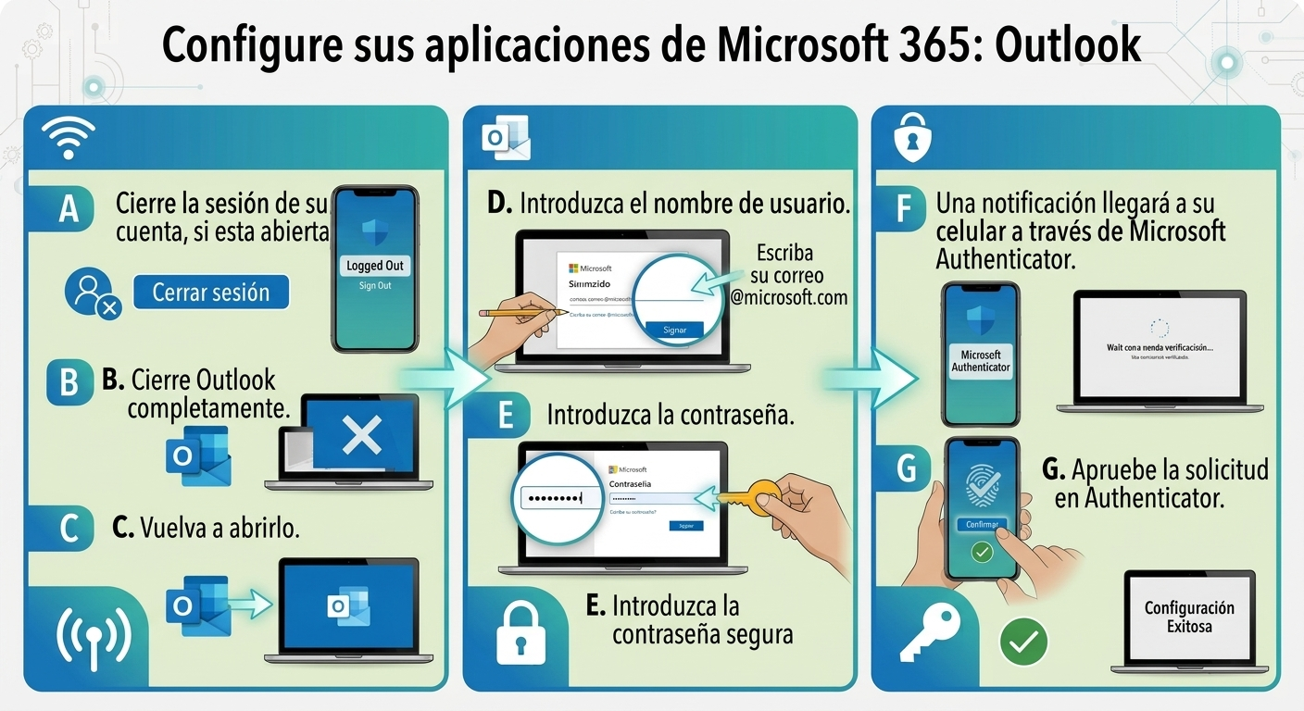

Slide 17
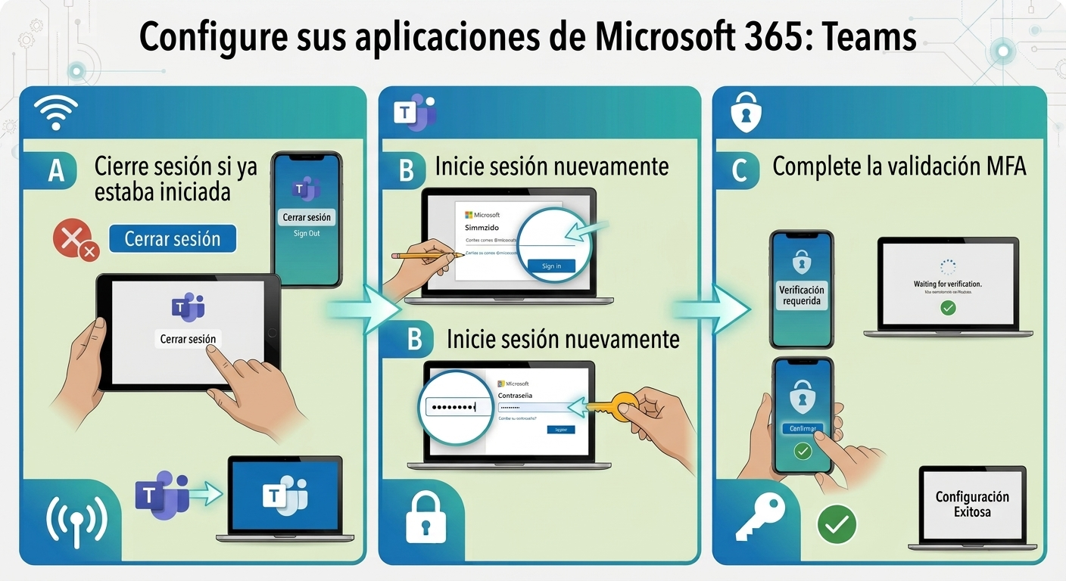

Slide 18
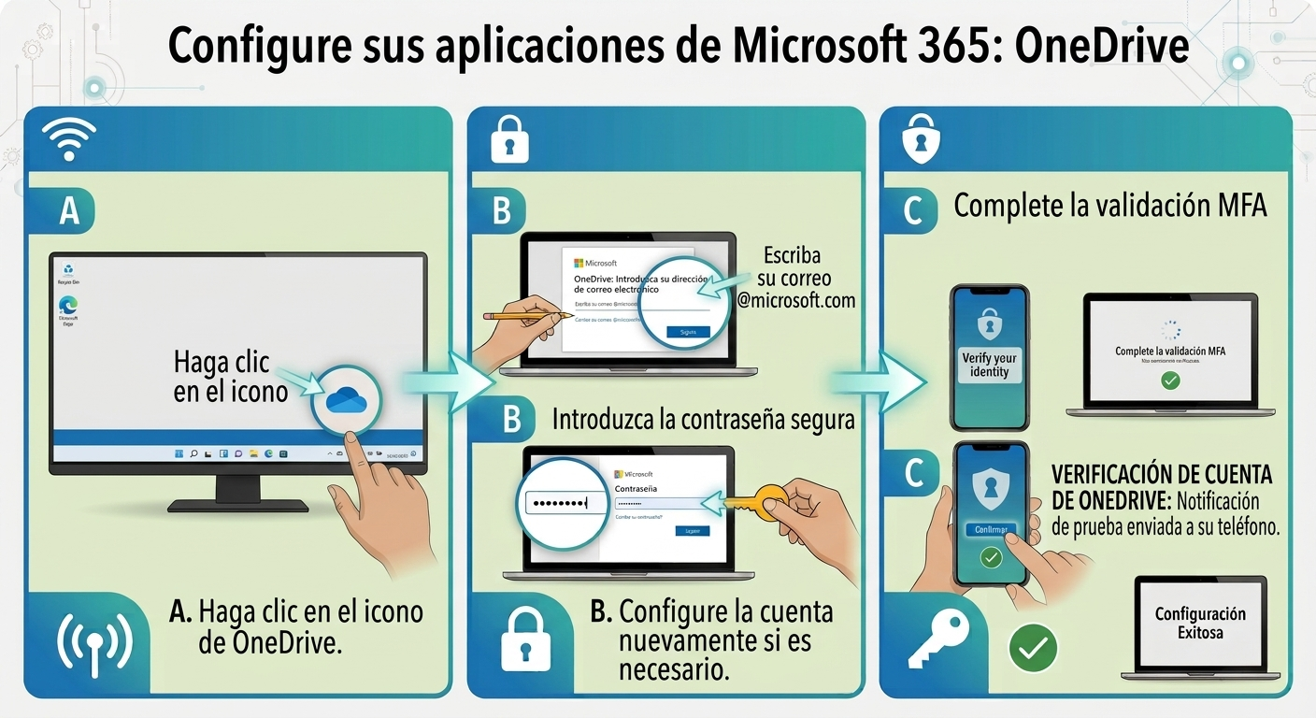

Slide 19
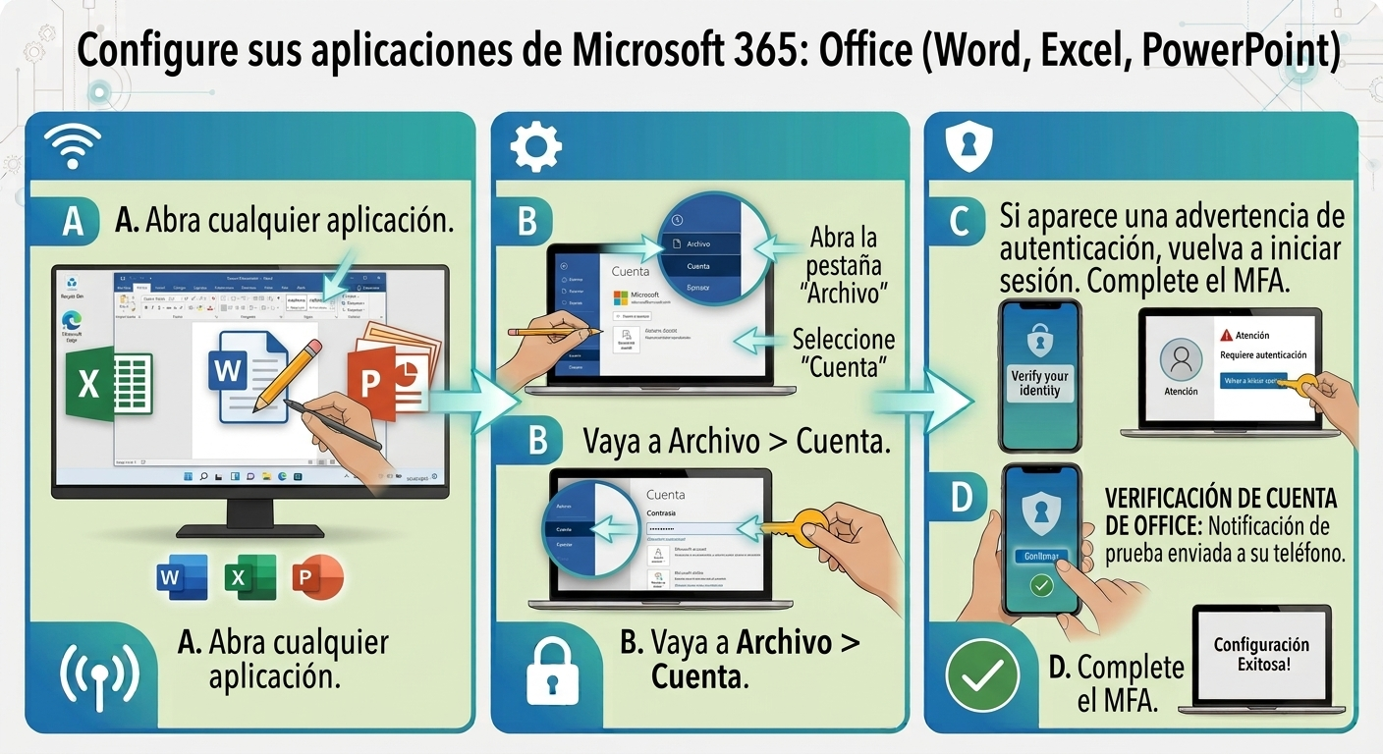

Slide 20
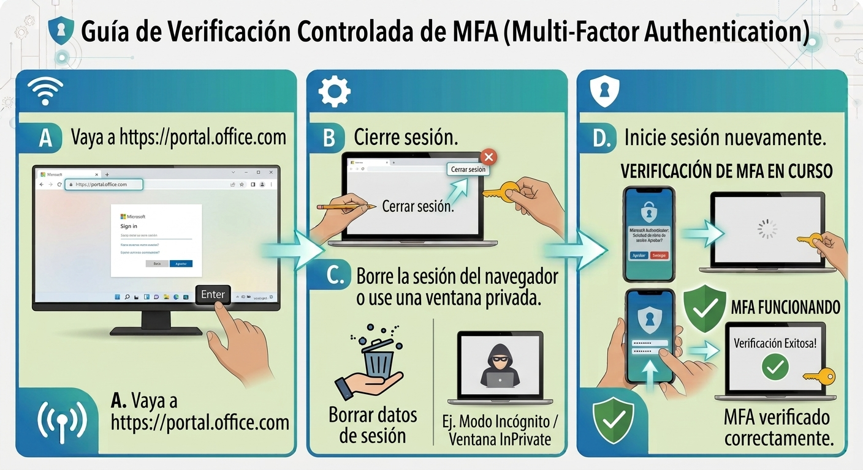

Slide 21
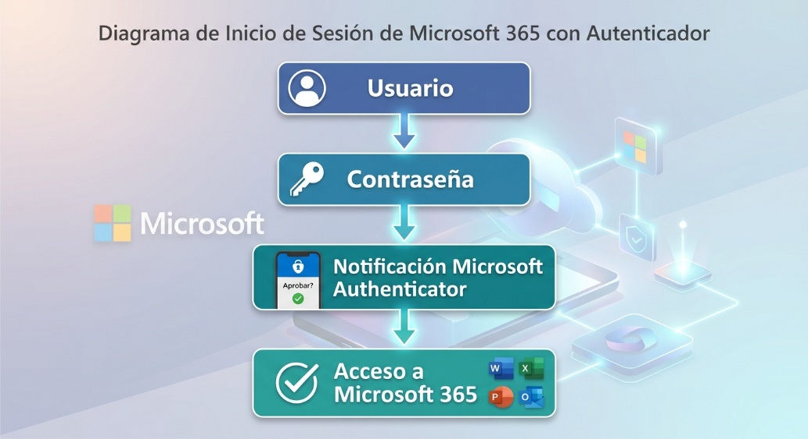

Slide 22
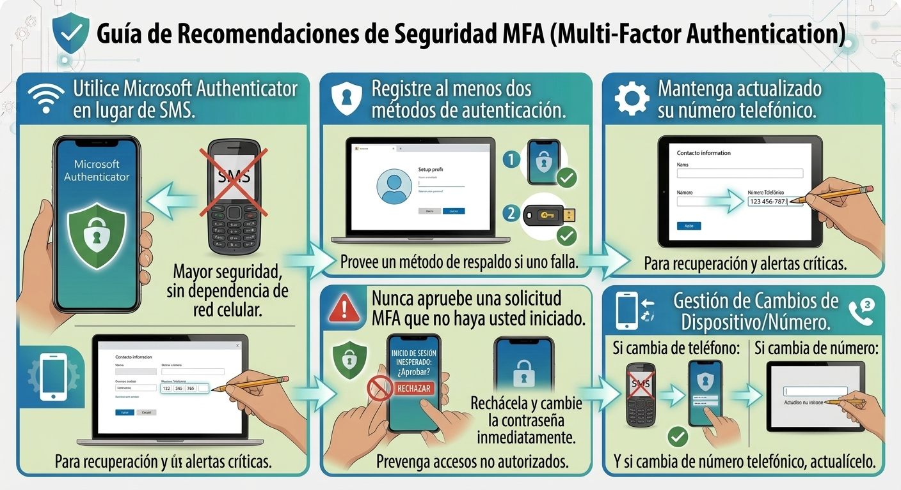

Slide 23

¿Preguntas y Comentarios?
Mantenga sus credenciales seguras y nunca apruebe solicitudes MFA no iniciadas por usted.
Microsoft 365 Identity & Access Management

